Slide 1


Программа летней пришкольной площадки «Солнышко»
КГУ «Рудненская специальная школа для детей с особыми образовательными
потребностями»
Управления образования
акимата Костанайской области
Зам.по ВР: Нурумбаева Д.А.

Slide 2
Цель: Организация отдыха и оздоровления учащихся школы в летний период.
Задачи:
Способствовать воспитанию социально адаптированной личности через пропаганду здорового образа жизни, патриотизма, формирование психологической готовности детей
Создавать в лагере атмосферу доброжелательности, радости, способствующей ориентации ребёнка на положительные действия и поступки.
3. Организовать профилактику детской и подростковой безнадзорности, правонарушений в летний период.
4. Формировать навыки общения и толерантности, культурного поведения, санитарно-гигиеническую, художественно-эстетическую, экологическую культуры.
5. укреплять связь школы, семьи, учреждений дополнительного образования детей

Slide 3
1 смена «Арман»
с 3 июня по 14 июня 2024 года
2 смена «Жұлдыз»
с 17 июня по 28 июня 2024 года

Slide 4
Летняя пришкольная площадка - это:
1. Возможность творческого развития, обогащения духовного мира и интеллекта ребенка.
2.Укрепление здоровья и организация досуга учащихся.
3.Профилактика вредных привычек, детской безнадзорности и правонарушений несовершеннолетних и социальная защита прав и законных интересов детей.
Именно первоочередной задачей является физическое и духовное оздоровление детей и подростков.

Slide 5
Кадровое обеспечение
Организация досуга и развитие детей в значительной степени зависит от знаний, умений и подготовленности к работе тех взрослых, которые организуют жизнедеятельность лагеря.
В реализации программы участвуют опытные педагоги образовательного учреждения: учителя начальной школы, учителя-дефектологи, учителя трудового обучения, психолог

Slide 6
1 смена «Арман»
с 3 июня по 14 июня 2024 года
Начальник пришкольной площадки - Нурумбаева Д.А.
Вожатые: Макушенко Т.Е., Шукайло И.Ю., Дерябина Д.В., Сенковец Е.А., Батырбекова Г.Н., Булибекова А.А., Жанат И.Н., Раимкулова Ж.Т.

Slide 7
2 смена «Жұлдыз»
с 17 июня по 28 июня 2024 года
Начальник пришкольной площадки - Нурумбаева Д.А.
Вожатые: Казакова Н.Д., Брант А.В., Шукайло И.Ю.

Slide 8
Организационное:
Дети размещаются поотрядно
На втором этаже.
Классы | Отряд | Вожатые
0,1а,2а,3б | 1 отряд | Макушенко Т.Е., Шукайло И.Ю.
4а,5а,6а | 2 отряд | Дерябина Д.В., Сенковец Е.А.
6б,8б | 3 отряд | Батырбекова Г.Н. Булибекова А.А.
7-10 | 4 отряд | Жанат И.Н. Раимкулова Ж.Т.

Slide 9
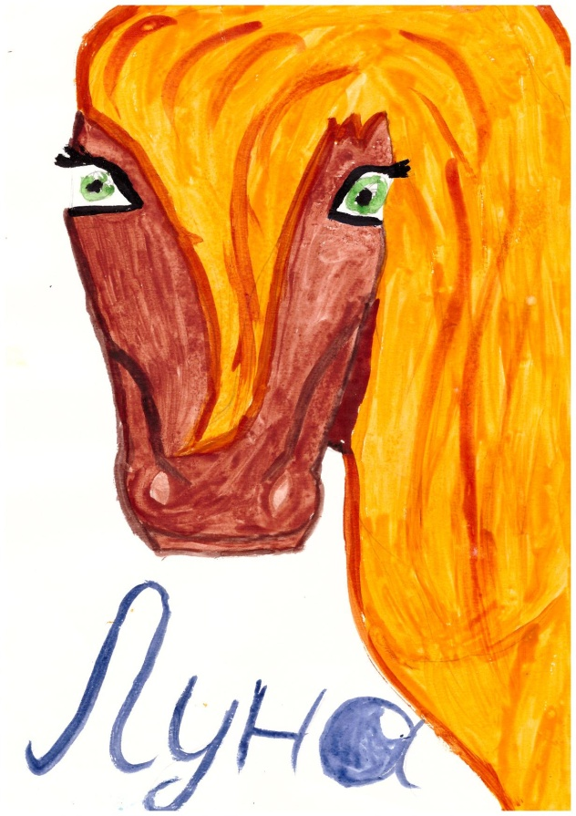
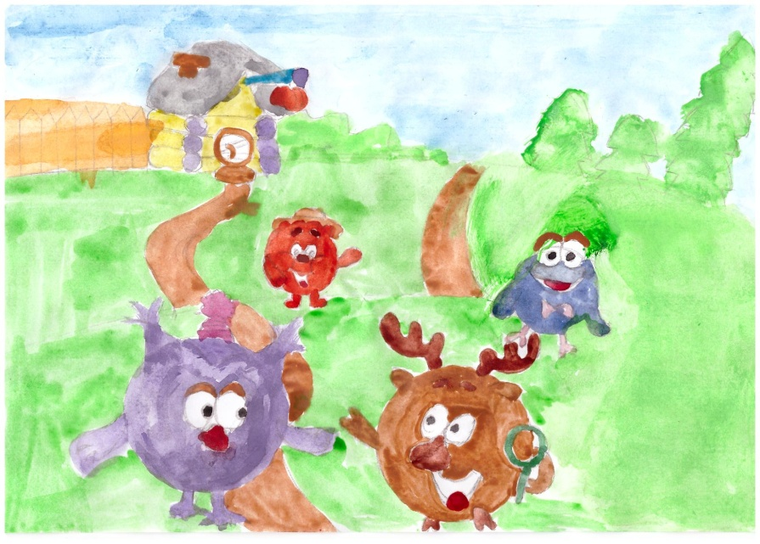
Направление деятельности, направленность программы | -оздоровительное -коррекционно-развивающее -спортивно-профилактическое -художественно-эстетическое -экологическое -патриотическое

Slide 10

Ожидаемые результаты реализации программы:
- укрепление здоровья детей;
- улучшение социально-психологического климата;
- снижение темпа роста негативных социальных явлений среди детей;
- получение новых знаний, умений, навыков разных сферах деятельности;
- укрепление дружбы и сотрудничества между детьми разных возрастов.

Slide 11

Добро пожаловать
на пришкольную площадку «Солнышко»

